Slide 1
운영자/회원관리
H-1
[회원정보 목록조회]
* 등록일
2010/10/01
달력
~
2010/10/01
달력
조회
번호 | 아이디 | 성 명 | 전화번호 | 등록일
50 | aa111@hanmail.net | 홍길동 | 02-111-2333 | 2010/11/30
49
48
47
46
간편검색
아이디
검색
<< 이전
[1][2][3][4][5][6][7][8][9][10]
다음 >>
1. “아이디”를 클릭하면 회원정보 조회/수정화면(H-2)으로 이동
2. 간편검색은 “아이디”, “성명”으로 검색

Slide 2
운영자/회원관리
H-2
[회원정보 목록조회]
* 회원유형
비회원
* 등록일
2010/10/01
달력
~
2010/10/01
달력
조회
번호 | 아이디 | 회원유형 | 성 명 | 연락처 | 등록일
50 | aa111@hanmail.net | 회원 | 홍길동 | 02-111-2333 | 2010/11/30
49 |  | 비회원
48
47
46
간편검색
아이디
검색
<< 이전
[1][2][3][4][5][6][7][8][9][10]
다음 >>
1. “아이디”를 클릭하면 회원정보 조회/수정화면(H-3)으로 이동
2. 간편검색은 “아이디”, “성명”으로 검색
3. 회원유형에서 “비회원”은 회원가입을 하지 않고 자료 다운시 등록된 회원을 말함

Slide 3
운영자/회원관리
H-3
[회원정보 조회/수정]
아이디
패스워드 |  | 패스워드 확인
성명
연락처
ID찾기 힌트
aaa123@hanmail.net
aaa123@hanmail.net
-
111
-
2222
11월 21일
수정
취소
목록으로
1. 비회원의 경우 “패스워드”, “ID”찾기 힌트를 입력하면 “회원”으로 변경 됨.

Slide 4
운영자/알림마당 관리
H-4
[알림마당 목록조회]
등록
삭제
전체 | 번호 | 제 목 | 등록일 | 첨부 | 조회수
 | 50 | 알림1 | 2010-11-10 |  | 10
 | 49 | 알림2 | 2010-11-07 |  | 29
 | 48 | 알림3 | 2010-11-15 |  | 33
<< 이전
[1][2][3][4][5][6][7][8][9][10]
다음 >>
1. “제목”을 클릭하면 알림마당 조회/수정 화면(H-5)으로 이동
2. “등록”버튼을 클릭하면 알림마다 등록화면(H-5)으로 이동

Slide 5
운영자/알림마당 관리
H-5
[알림마당 조회/수정]
수정
취소
삭제
목록으로
○ 제목
○ 내용
○ 등록일 2010-11-10
첨부파일
추가
번호 | 첨부파일명 | 삭제
1 | Aaaaaaaaaa.pdf
2 | bbbbbbbbb.Ppt
DEL
DEL
윗글 aaaaaaaaaaaaaaaaaaaaaaaaaaaaaaaaaaaaaaaaaaaaaaaaaa
아랫글 bbbbbbbbbbbbbbbbbbbbbbbbbbbbbbbbbbbbbbbbbbbbbbbbbbbbbbbbbbb
1.

Slide 6
운영자/알림마당 관리
H-6
[알림마당 등록]
등록
취소
목록으로
○ 제목
○ 내용
첨부파일
추가
번호 | 첨부파일명 | 삭제
1 | Aaaaaaaaaa.pdf
2 | bbbbbbbbb.Ppt
DEL
DEL
트위터, FaceBook으로 정보 전송
등록
취소
목록으로
1. “트위터, FaceBook으로 정보 전송“ 체크하면 트위터, Face Book으로 “[알림]제목” 형태로 정보 전달

Slide 7
사용자/회원가입
H-14
[회원 가입]
아이디
패스워드 |  | 패스워드 확인
성명
연락처
ID찾기 힌트
@
직접입력
@
-
-
가입하기
취소
1. 회원가입시 자료 다운시 “비회원”으로 등록되었을 경우 회원전환 메시지를 Popup창으로 띄우고
DB에서 회원으로 전환되어야 함.

Slide 8
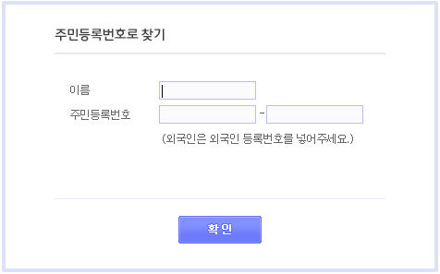
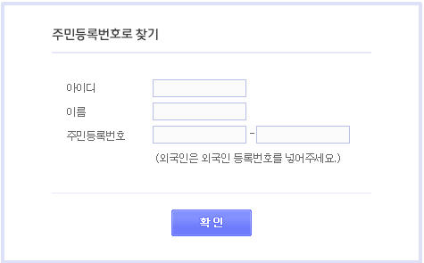
사용자/ID/PWD찾기
H-15
[ID/PWD 찾기]
[ID찾기]
[PWD찾기]
ID 찾기
PWD 찾기
@
힌트
힌트
1. 발송은 메일로 됨

Slide 9
사용자/알림마당 관리
H-16
[알림마당 목록조회]
번호 | 제 목 | 등록일 | 첨부 | 조회수
50 | 알림1 | 2010-11-10 |  | 10
49 | 알림2 | 2010-11-07 |  | 29
48 | 알림3 | 2010-11-15 |  | 33
<< 이전
[1][2][3][4][5][6][7][8][9][10]
다음 >>
1. “제목”을 클릭하면 알림마당 조회화면(H-15)으로 이동
2. 메인화면에서 more를 클릭하면 나타나는 화면

Slide 10
사용자/알림마당 관리
H-17
[알림마당 조회]
목록으로
○ 제목
○ 내용
○ 등록일 2010-11-10
첨부파일
번호 | 첨부파일명
1 | Aaaaaaaaaa.pdf
2 | bbbbbbbbb.Ppt
윗글 aaaaaaaaaaaaaaaaaaaaaaaaaaaaaaaaaaaaaaaaaaaaaaaaaa
아랫글 bbbbbbbbbbbbbbbbbbbbbbbbbbbbbbbbbbbbbbbbbbbbbbbbbbbbbbbbbbb
1.메인에서 알림 목록에서 “제목”을 클릭하였을 경우 본 화면으로 이동

